Slide 1
实验3 —— 进程运行轨迹的跟踪与统计
——杨尚斌

Slide 2
1. 编写process.c
Process的模板程序实现了一个cpuio_bound(int last, int cpu_time, int io_time)的函数
我们需要用fork建立若干个同时运行的子进程，每个进行做着不同的cpuio_bound

Slide 3
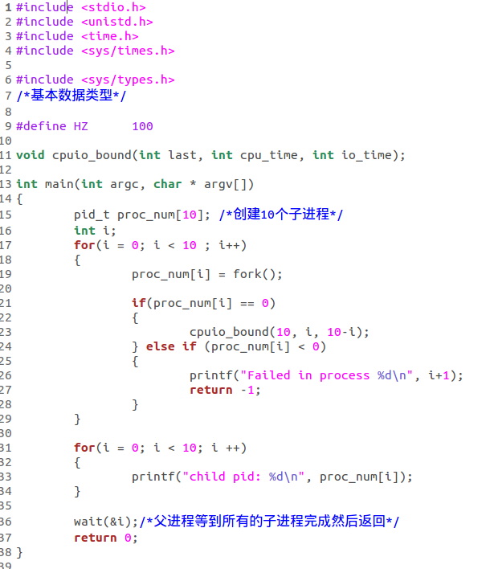
1. 编写process.c
注意最后要等待所有的子进程完成后再返回

Slide 4
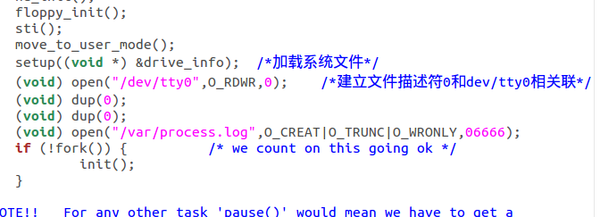
2. Log文件 —— 打开log文件
把log文件的描述符关联到3
为了尽早的访问Log，把文件描述符的关联工作移动到进程0中
建立只写文件（如果之前存在Log文件的话就是删掉然后重新建立一个Log文件）

Slide 5
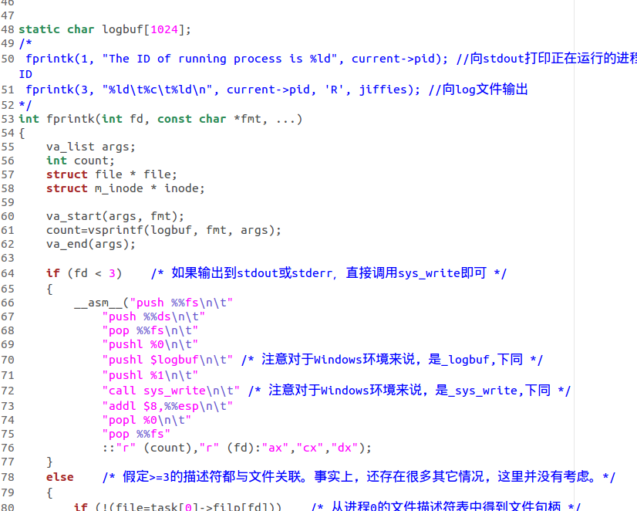
2. Log文件 ——写log文件
Log文件是用来记录进程的状态转移轨迹，是在内核中完成的
调用printtk
Kernel/printk.c(代码已经给出)

Slide 6

3. 跟踪进程轨迹——jiffies· 滴答
在kernel/shced.c中有全局变量jiffies，记录着从开机到当前时间的时钟中断发生次数

Slide 7
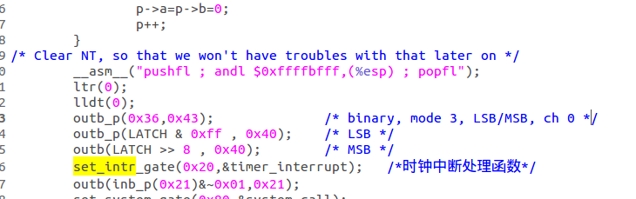
3. 跟踪进程轨迹——jiffies· 滴答
在kernel/shced.c中有时间中断处理函数

Slide 8
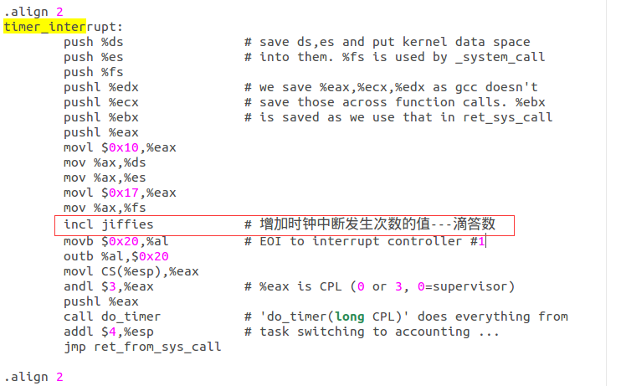
3. 跟踪进程轨迹——jiffies· 滴答
在kernel/system_call.s中对timer_interrupt的定义

Slide 9
3. 跟踪进程轨迹——寻找状态切换点
Fork.c sched.c exit.c都有相关的涉及

Slide 10
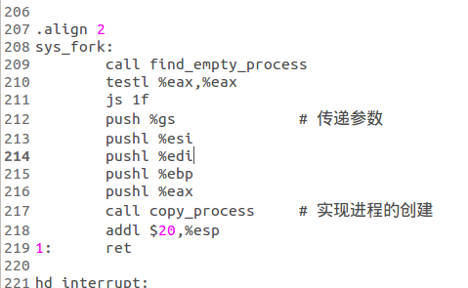
3. 跟踪进程轨迹——寻找状态切换点（fork功能）
Kernel/system_call.s在实现了sys_fork
是调用copy_process去真正的实现进程的创建（kerne/fork.c）

Slide 11
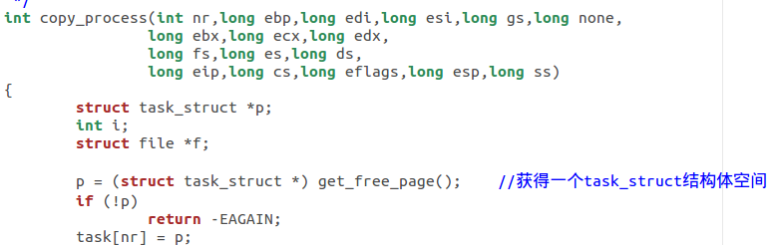
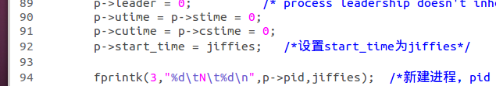

3. 跟踪进程轨迹——寻找状态切换点（fork功能）
Kernel/fork.c里面创建进程的函数copy_process

Slide 12
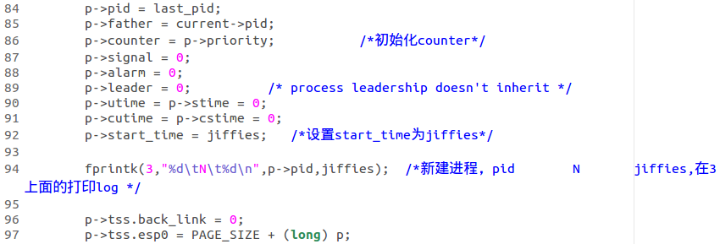
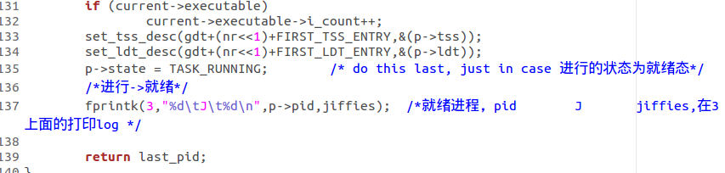
3. 跟踪进程轨迹——寻找状态切换点（fork功能）
输出两种状态（N + J）

Slide 13
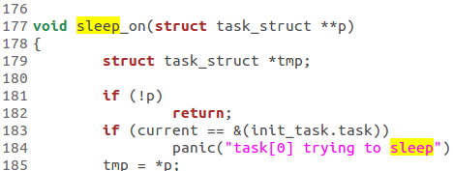
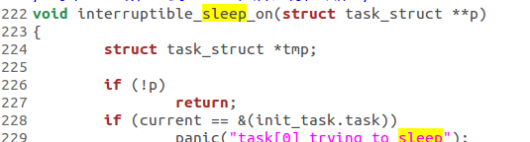
3. 跟踪进程轨迹——寻找状态切换点（sleep）
Sleep + interruptible_sleep_on
在kernel.sched.c中

Slide 14
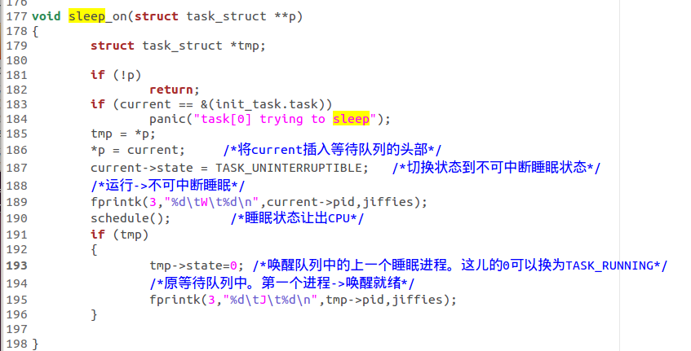
3. 跟踪进程轨迹——寻找状态切换点（sleep）
输出状态W + J
由队列的tmp进行唤醒，第一个进程进入唤醒就绪的状态

Slide 15
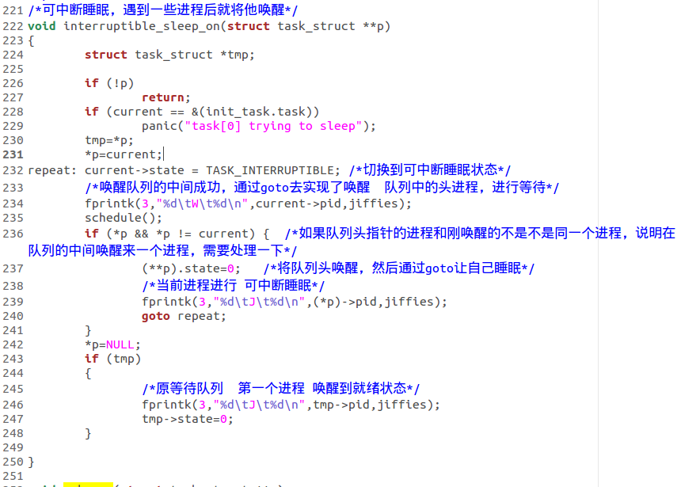
3. 跟踪进程轨迹——寻找状态切换点（sleep）
可中断睡眠

Slide 16
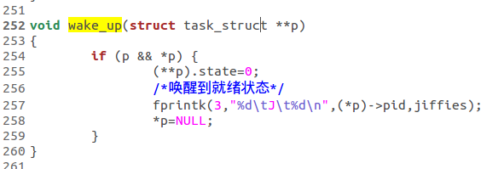
3. 跟踪进程轨迹——寻找状态切换点（sleep）
显示唤醒到就绪状态

Slide 17
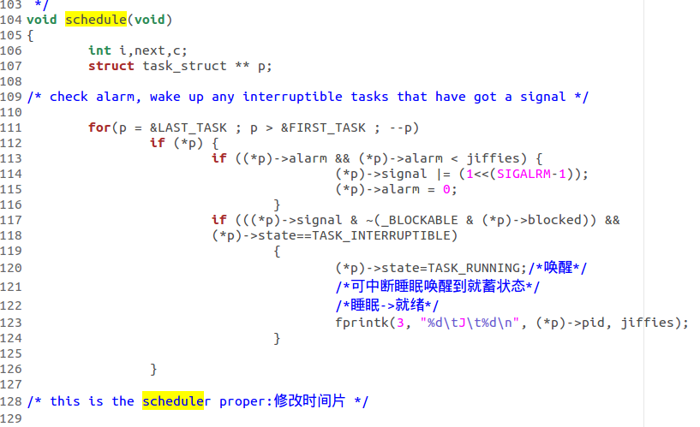
3. 跟踪进程轨迹——寻找状态切换点（调度）
就绪和运行间的转化
调度算法所在区域

Slide 18
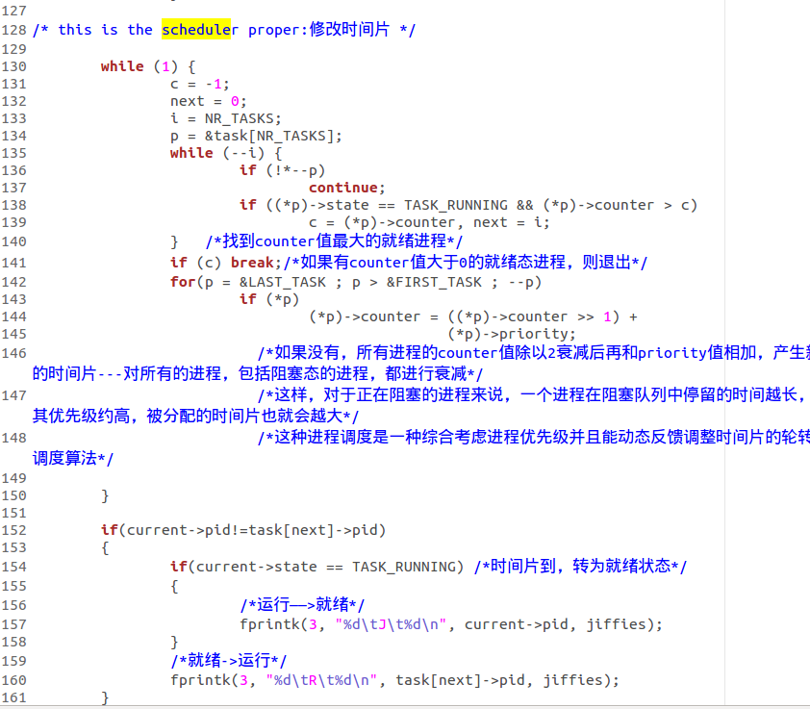
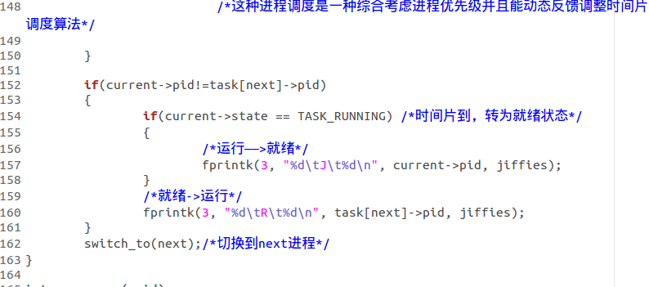
3. 跟踪进程轨迹——寻找状态切换点（调度）

Slide 19
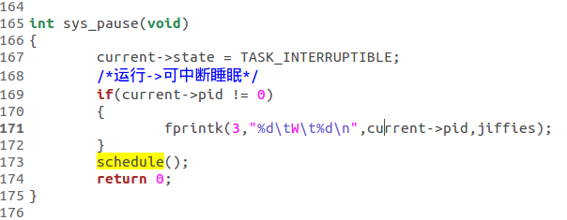
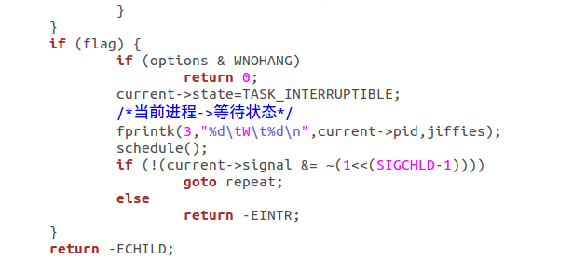
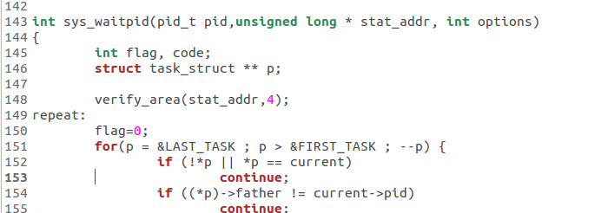
3. 跟踪进程轨迹——寻找状态切换点（进程主动睡觉）

Slide 20
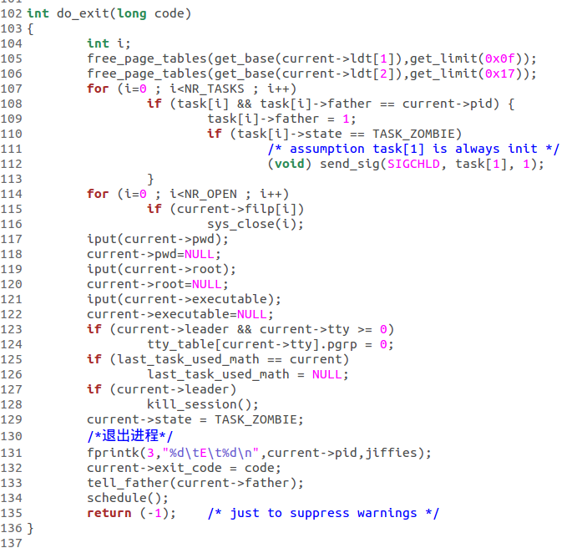
3. 跟踪进程轨迹——寻找状态切换点（进程退出）

Slide 21
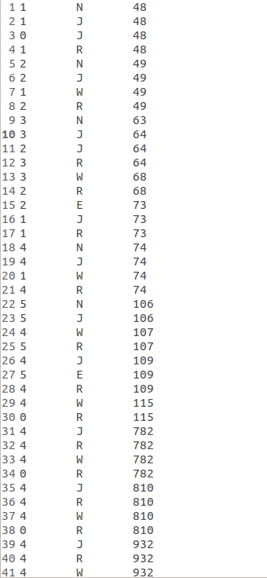
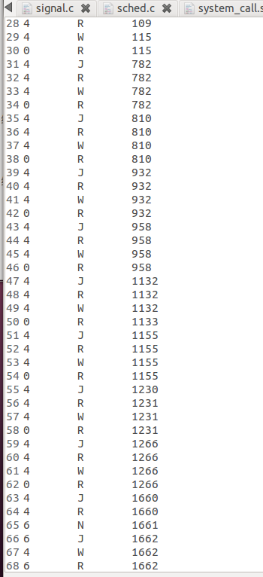
4. 管理Log文件

Slide 22
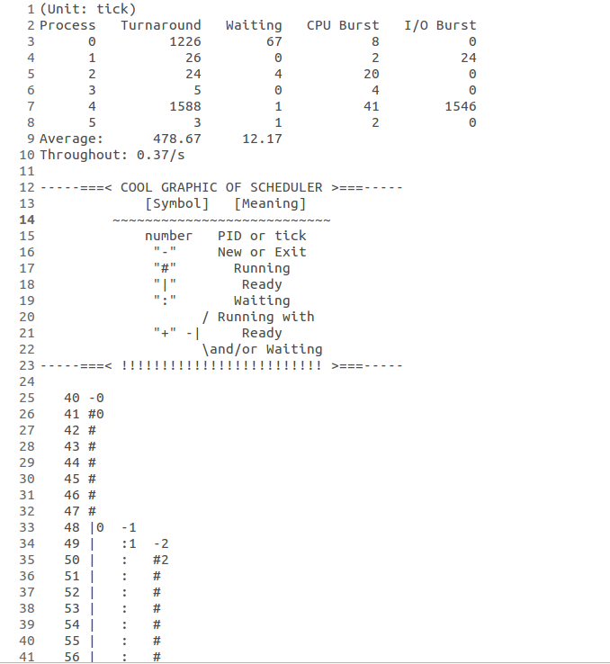
5. 数据统计

Slide 23
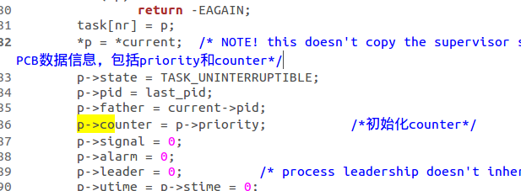
6 . 修改时间片——典型的时间片轮转调度
Counter的初始化

Slide 24

6 . 修改时间片——典型的时间片轮转调度
时间片用完的情况

Slide 25
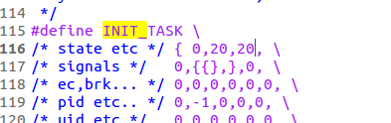
6 . 修改时间片——典型的时间片轮转调度
include/linux/sched.h
然后进行Log的观察

Slide 26
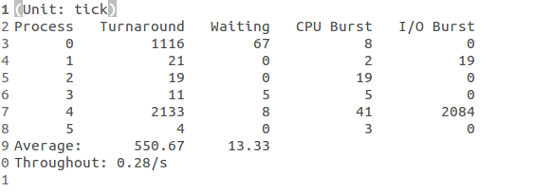
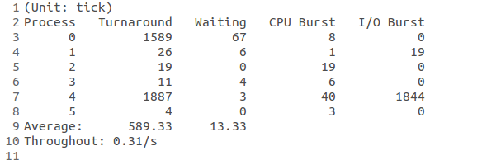
6 . 修改时间片——典型的时间片轮转调度

